Slide 1

基于VGG-SSD模型的车辆检测

Slide 3

数据集处理

Slide 4
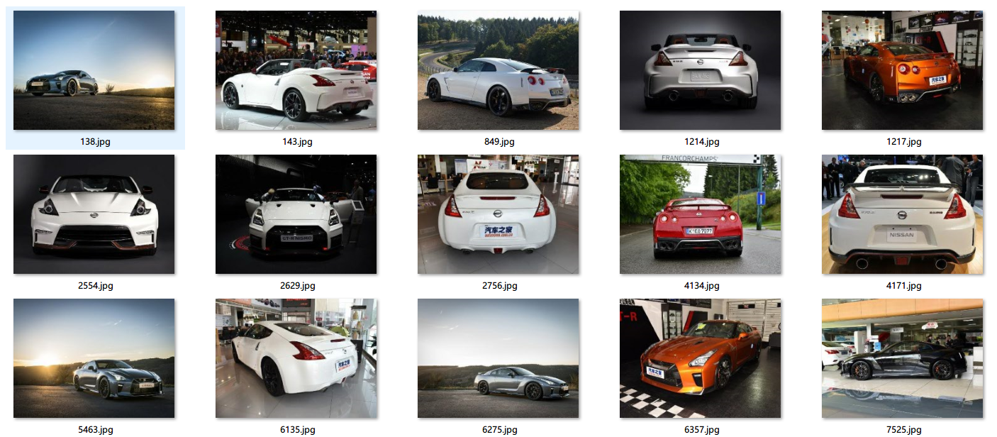
去除分类错误的样本
Notes:
去除分类错误的样本

Slide 5
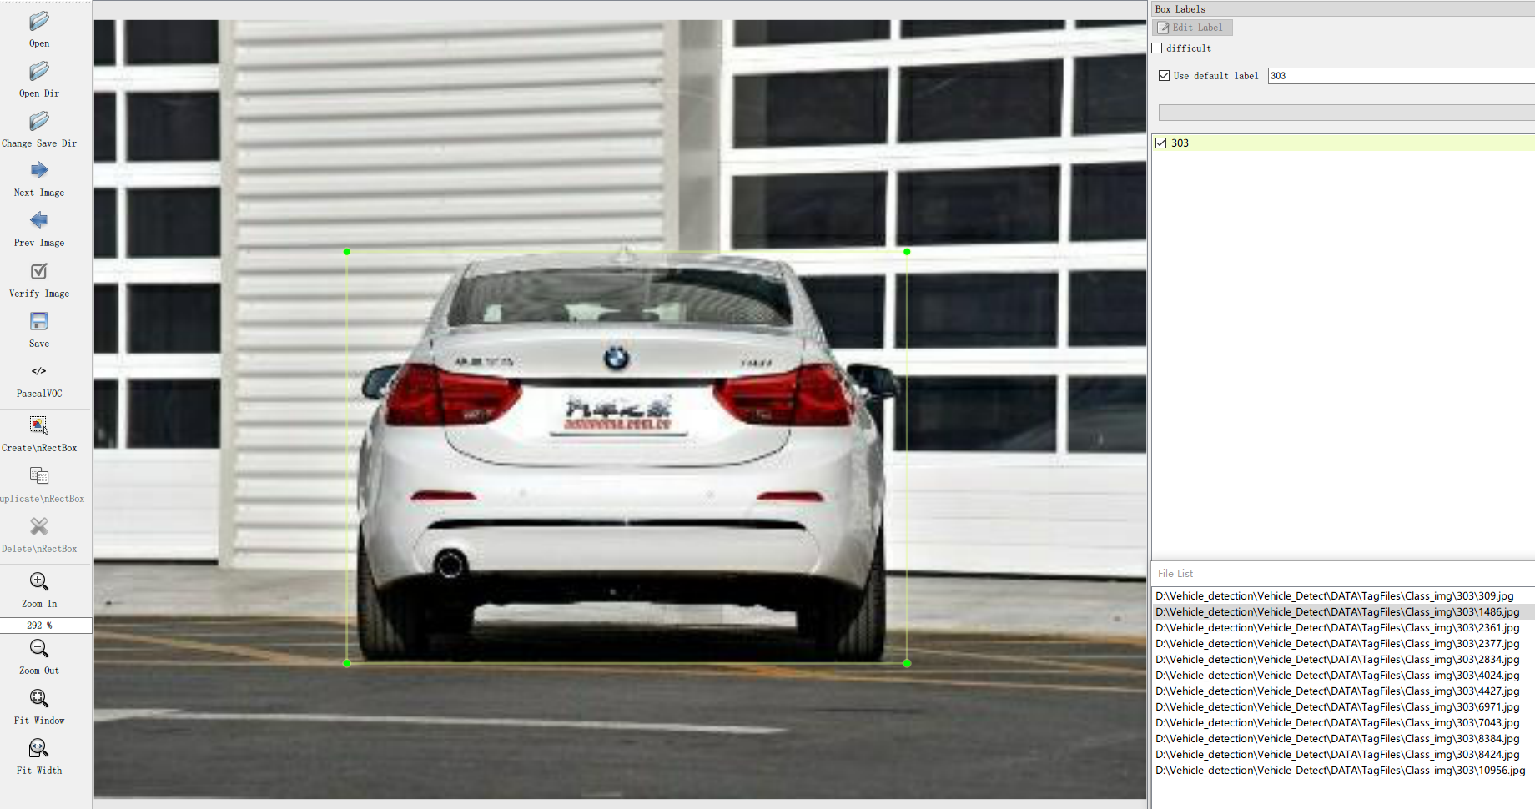
labelImg对图片进行标注
Notes:
用labelImg对图片进行标注

Slide 6
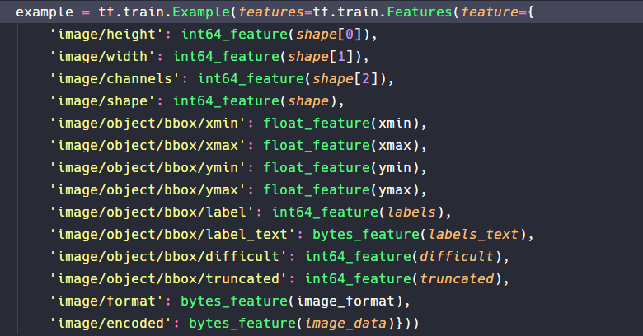
数据集格式转换
主要函数：
tf.python_io.TFRecordWriter(path)
TFRecord文件存储器
path：写入的TFRecord文件路径
方法：
write(Example.SerializeToString()):向文件中写入一个Example
close():关闭文件写入器
tf.train.Example(features=None)
对图片数据和XML文件进行封装
features：tf.train.Features类型的特征实例
return：example格式协议块
tf.train.Features(feature=None)
构建每个样本的信息键值对
feature：字典数据,key为要保存的名字，
value为tf.train.Feature实例
return：Features类型
tf.train.Feature(**options)
**options：例如
bytes_list=tf.train. BytesList(value=[Bytes])
int64_list=tf.train. Int64List(value=[Value])
Notes:
数据集格式转换

Slide 7
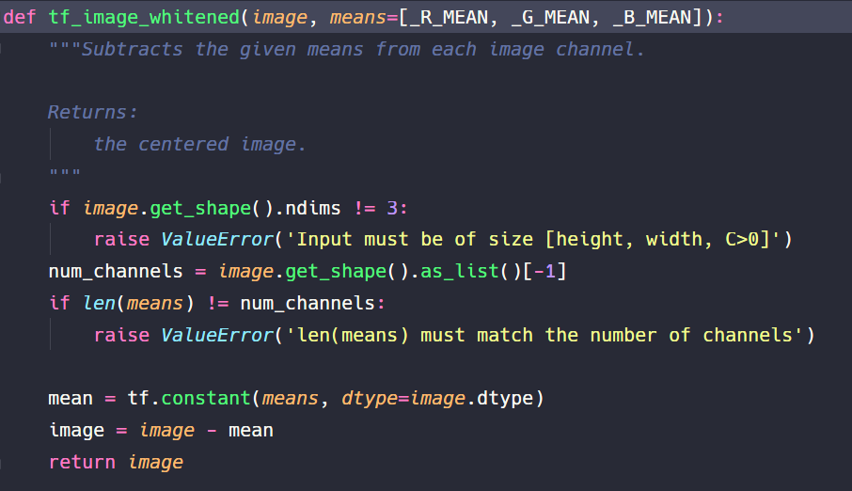
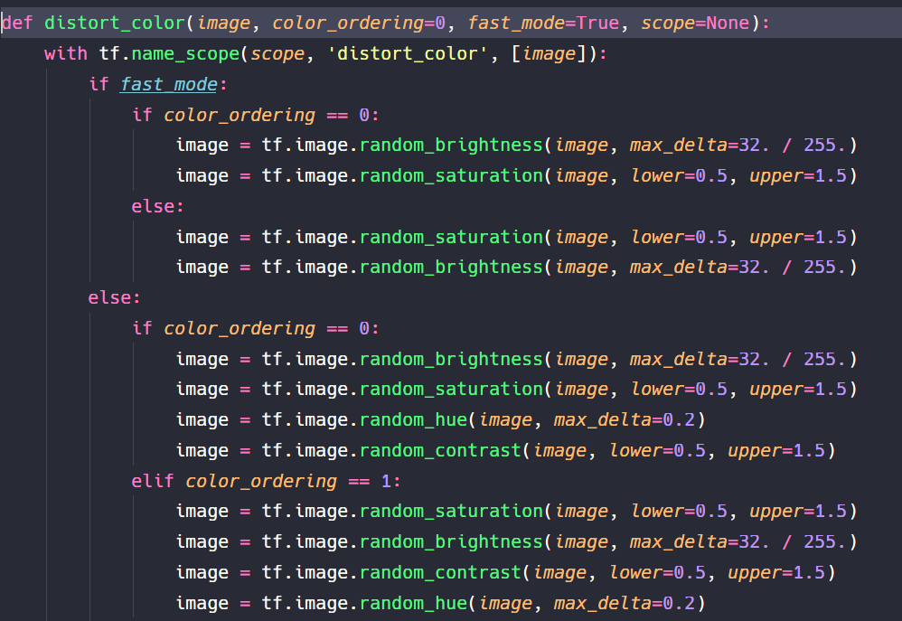
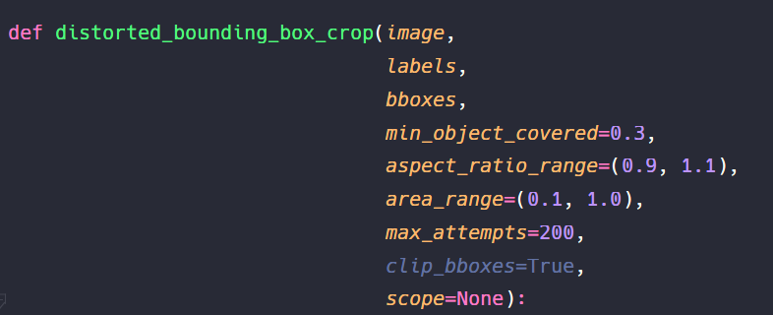
数据增强
减去图像均值（SSD_VGG）
随机颜色抖动
明亮程度
饱和度
随机裁剪
Notes:
数据预处理
1、对图像的每个通道都减去一个均值

Slide 8
训练

Slide 9
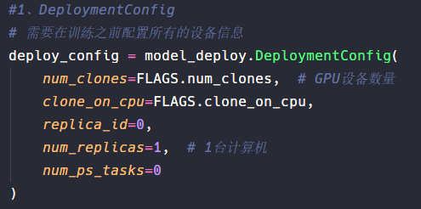
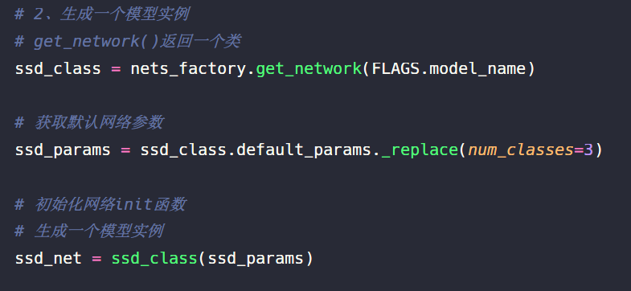
代码逻辑
DeploymentConfig 在训练之前配置相应的设备信息
（是用GPU训练还是CPU训练，是用多个GPU训练还是单个GPU训练，是用多台计算机训练还是一台计算机训练）
生成一个SSD网络实例

Slide 10
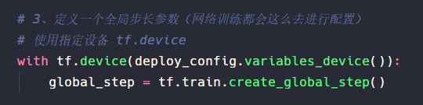
代码逻辑
定义全局步数
获取图片队列数据
slim.dataset_data_provider.DatasetDataProvider()通过get方法获取数据
数据增强
将样本组成一个batch并放入队列

Slide 11
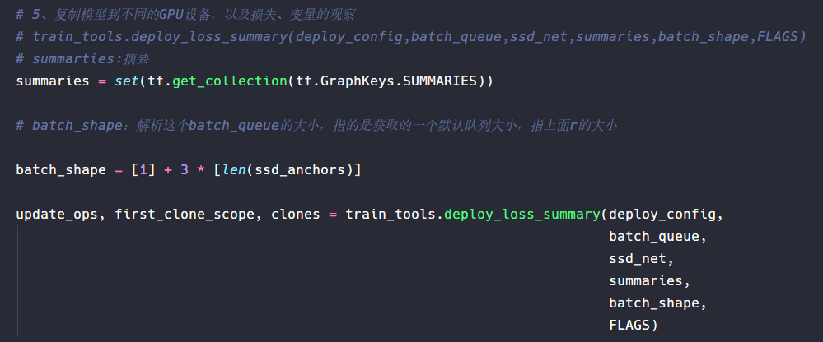
代码逻辑
复制模型到不同的GPU设备
GPU
GPU
GPU
假设有三个GPU，
train_tools.deploy_loss_summary会将 数据->模型->预测结果->损失
该过程复制到三个GPU当中。
并且只会观察第一个设备上的变量以及损失。

Slide 12
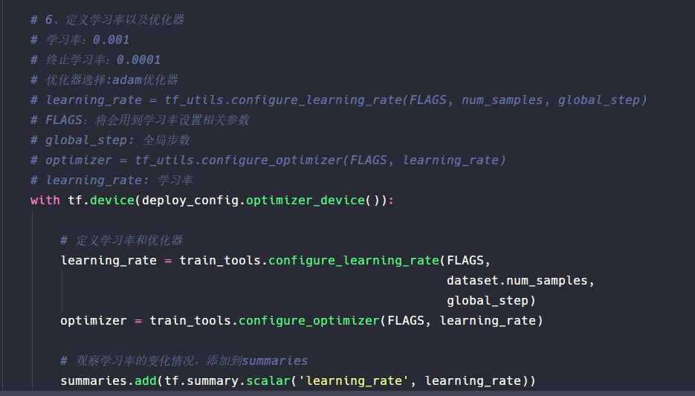
代码逻辑
定义学习率、优化器

Slide 13
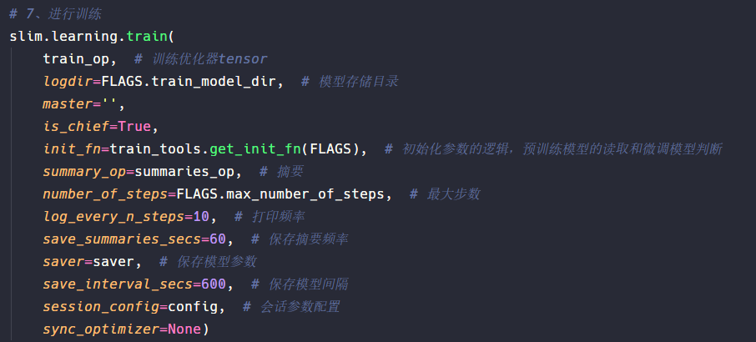
代码逻辑
定义会话

Slide 14
测试

Slide 15
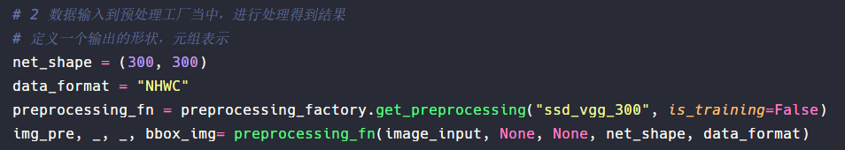
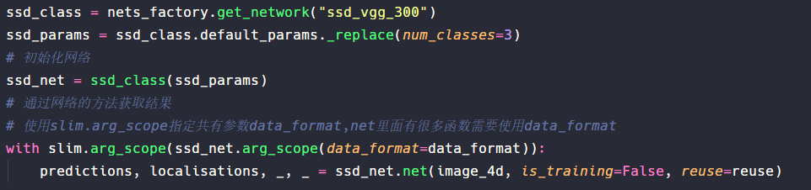
代码逻辑
定义输入数据占位符
数据预处理：将测试图片resize成模型指定大小
模型预测

Slide 16
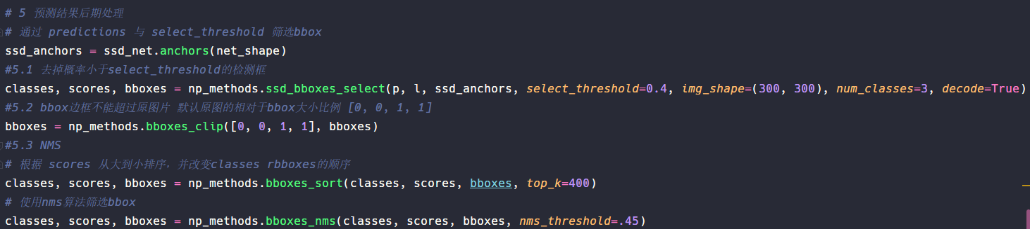
代码逻辑
定义会话，得到模型预测结果
预测结果后期处理
通过score筛选bbox
调整超出图片的bbox
使用nms去除冗余检测

Slide 17

命令行调用模型
python detector.py --ckpt_path=..\ckpt\fine_tuning\model.ckpt-0 --image_path=test_img\2.jpg
--ckpt_path：ckpt文件所在路径
--image_path：测试图片路径

Slide 18


Slide 19
下一步工作
1、用检测模型将车辆检测出来
2、用分类网络进行细分

